Slide 1
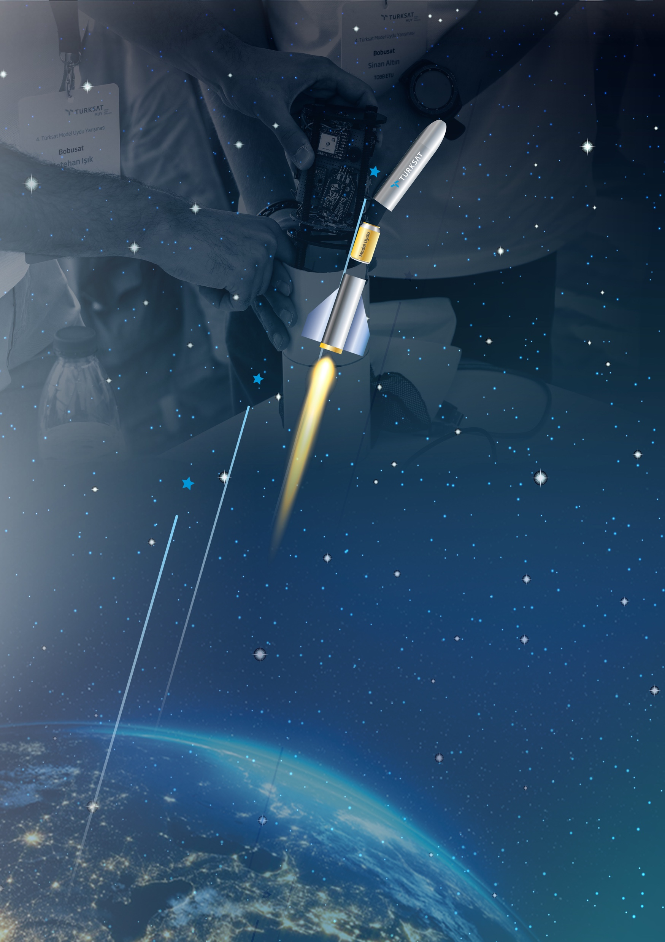

<OKUL İSMİ>
11.TÜRKSAT Model Uydu Yarışması 2026 Kritik Tasarım Gözden Geçirme Raporu Critical Design Review (CDR) Versiyon 3.2
<Takım ID #>
<Başvuru ID #>
Takım İsmi

Slide 2
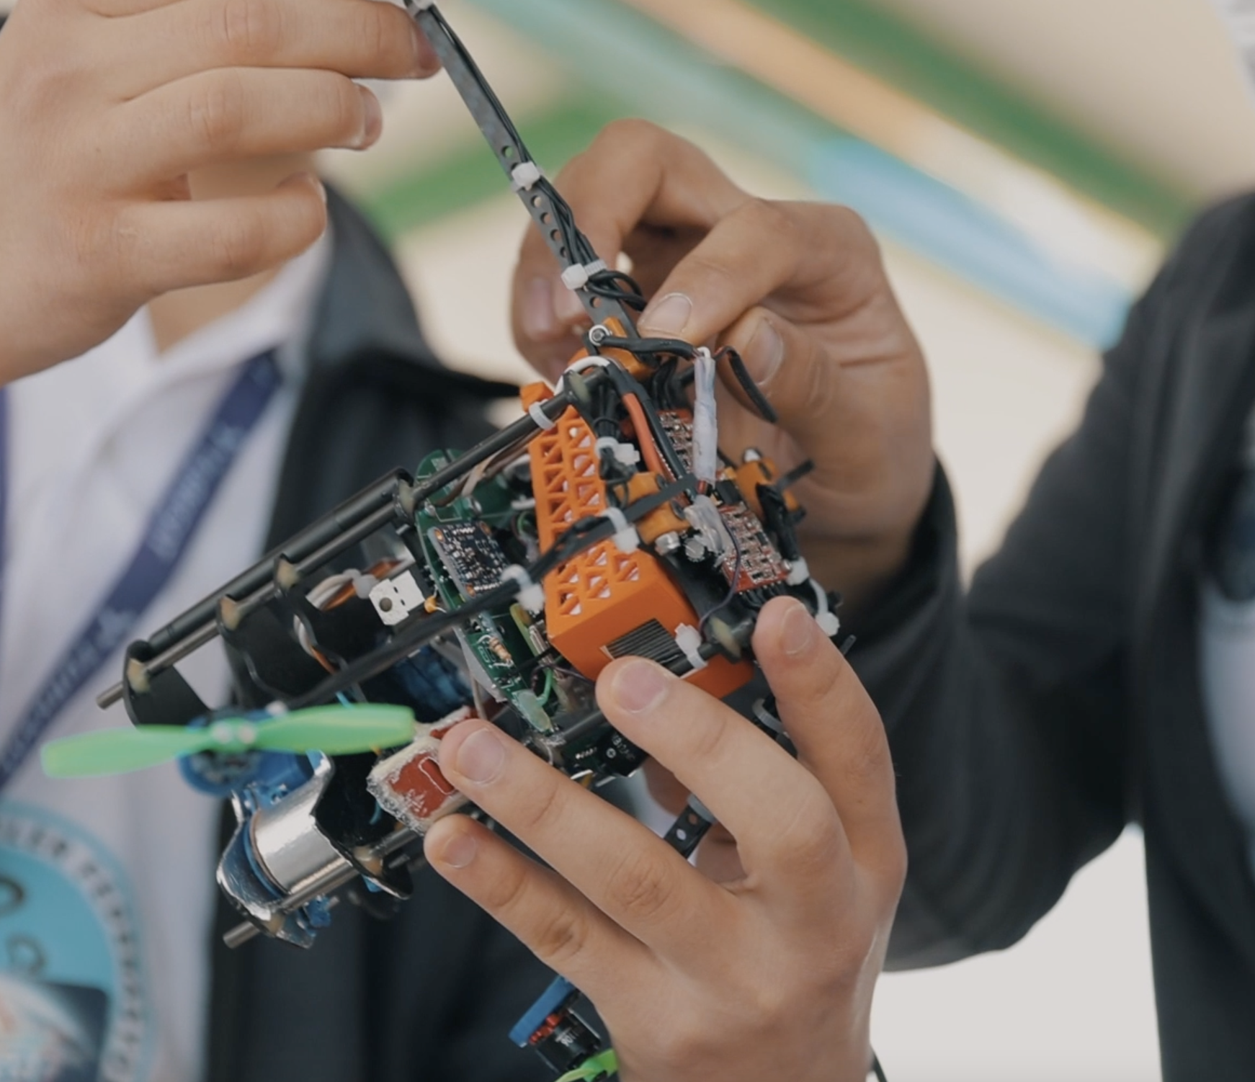
Tasarım Gözden Geçirme
<Hazırlayan Kişinin İsmi>

Slide 3
PDR’dan Sonra Yapılan Değişiklikler
PDR’dan sonra yapılan tüm değişiklikler sebepleri ile birlikte tablo halinde belirtilmelidir. (fiziksel, alt sistem komponentleri, sensörler, yazılımsal vb.)
Yapılan Değişiklik | İlgili Altsistem & Sensör | Gerekçe
. . . | . . . | . . .
. . . | . . . | . . .

Slide 4
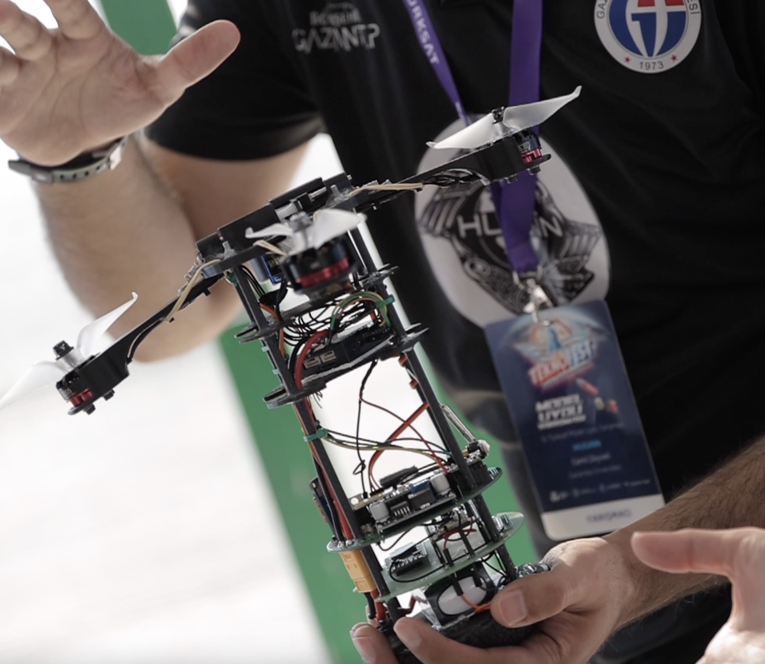
Mekanik Alt Sistem Gözden Geçirme
<Hazırlayan Kişinin İsmi>

Slide 5
Mekanik Alt Sistem Gözden Geçirme
Tasarımsal değişiklikler çizimleri ile birlikte detaylı bir şekilde sunulmalıdır. (Taşıyıcı, Görev Yükü, Sigma, Apam ve Ayrılma Mekanizması)
Mekanik alt sistemde kullanılacak materyallerin tasarım üzerindeki etkisi yorumlanmalıdır. (Mukavemet; çekme, burulma, kopma, basma vb. mekanik üzerindeki gerilimler.)
Mekanik alt sistem üzerine etki edecek yüklerin oluşturacağı öngörülen riskler değerlendirilmeli ve alınacak önlemler belirtilmelidir.

Slide 6
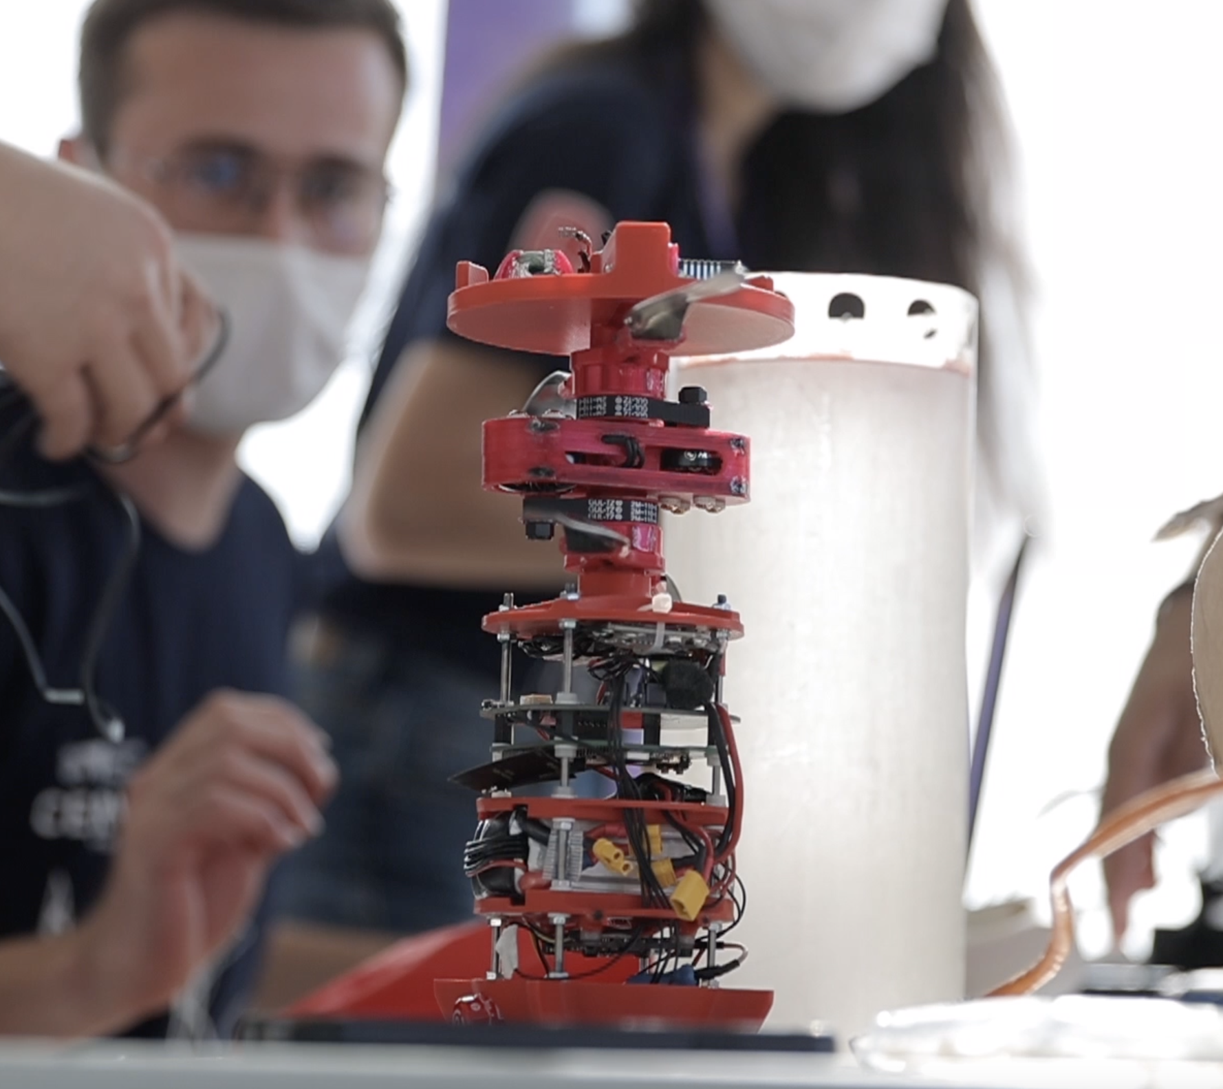

Görev Araştırmaları
<Hazırlayan Kişinin İsmi>

Slide 7
Görev Araştırması - 1 Stabil İniş Güdümlü Mekanik Aktüatör (SİGMA) (1/3)
Görev Benzerliği Analizi: Geliştirilen aktif iniş sisteminin gerçek uzay görevlerinde kullanılan hangi alt sistemleri temsil ettiği belirlenmeli ve seçilen benzerlikler teknik gerekçeleriyle açıklanmalıdır.
Görev Genişletme ve Uyarlanabilirlik Analizi : SİGMA görevini bir sonraki gelişim seviyesine taşıyacak (yörünge yönelim ve kontrolü) özgün bir aktif iniş konsepti önerilmeli ve bu konseptin model uydu yarışması kapsamında uygulanabilirliği teknik gerekçelerle açıklanmalıdır. Bu kapsamda yapılacak önerinin özet olarak bir tabloda aşağıdaki etkileri değerlendirilmelidir.
Teknik Uygulanabilirlik (Sensör, aktüatör, yazılım vb gereksinimler)
Operasyonel Uygulanabilirlik (Güvenlik etkileri , test edilebilirlik ,yarışma sahası uygunluğu vb gereksinimler)
- Kaynak Analizi (Kütle etkisi , enerji etkisi ,maliyet etkisi vb.)

Slide 8
Görev Araştırması - 1 Stabil İniş Güdümlü Mekanik Aktüatör (SİGMA) (2/3)
Uçuş Dinamiği Analizi: Uçuş esnasında SİGMA sisteminin maruz kaldığı dinamik etkileri analiz edilmeli ve tasarıma olan etkilerini açıklanmalıdır.
Dikey eksendeki stabiliteyi sağlamak amacıyla aktif iniş mekanizmasında kullandığı kontrol yaklaşımını (donanımsal, yazılımsal vb) alternatif en az iki yöntemle karşılaştırılmalıdır.
Karar Verme Analizi: SİGMA sistemi ile iniş kararını etkileyen sensör verileri ve algoritma güvenilirliği değerlendirilerek Karar Verme Analizi yapılmalıdır.

Slide 9
Görev Araştırması - 1 Stabil İniş Güdümlü Mekanik Aktüatör (SİGMA) (3/3)
Risk Analizi: "Geliştirilen aktif iniş sisteminde başarısızlığa neden olabilecek en kritik üç senaryoyu belirleyerek ve bunlara yönelik risk azaltma yöntemleri önerilmelidir.
Takımın geliştirdiği iniş algoritması, iniş yüksekliğini %20 hatalı ölçen bir sensör ile çalıştırıldığında sistem davranışını değerlendirilmelidir.
"İniş başarısını artırmak amacıyla mevcut sistem mimarisinde yapılabilecek bir iyileştirme önerisi geliştirilmeli ve teknik etkileri değerlendirilmelidir.

Slide 10
Görev Araştırması - 2 Acil Paraşüt Açma Mekanizması (APAM)
Uyarlanabilirlik Analizi : APAM konseptinin yerine, model uydu görev güvenliğini artıracak alternatif bir görev sonlandırma (Herhangi bir alt sistem/görev) veya acil durum (Herhangi bir durum/koşullar) yönetim konsepti öneriniz. Önerilen konseptin gerçek sistemlerdeki kullanım örneklerini inceleyiniz ve model uyduya uyarlanabilirliğini teknik gerekçelerle değerlendiriniz.

Slide 11
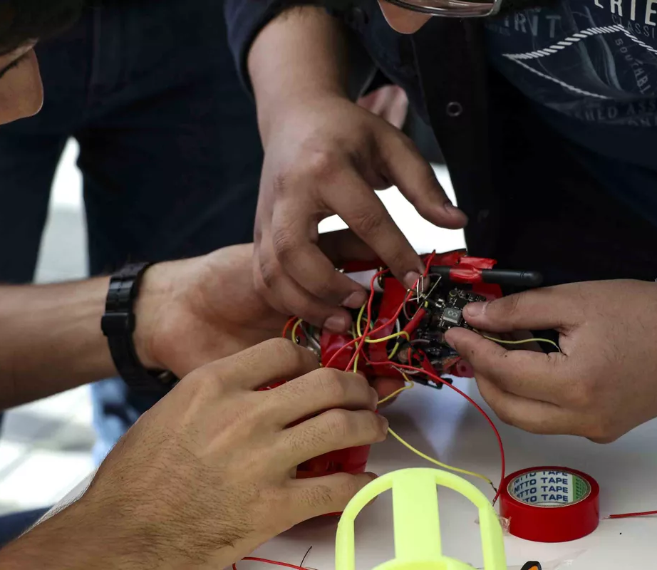
Haberleşme ve Veri İşleme Alt Sistemi Gözden Geçirme
<Hazırlayan Kişinin İsmi>

Slide 12
Görev Yükü ve Yer İstasyonu Anteni Gözden Geçirme
Kullanılacak anten/lerin veri aktarım kapasiteleri, kapsama modelleri ve mesafelerinin; simülasyon, datasheet veya teorik hesaplama ile gerçek uygulama sonucu/yaklaşımı karşılaştırma yapılarak yorumlanmalıdır.
Haberleşme bağlantısını etkileyen çevresel ve operasyonel faktörler belirtilerek ,bu etkilerin uçuş öncesi/esnası/sonrası bağlantı performansı değerlendirilmelidir.
Haberleşme kaybına yol açabilecek durumları analiz edilerek ,kritik haberleşme kesintilerine karşı alınacak önlemleri açıklanmalıdır.

Slide 13
Haberleşme Mimarisi Konsept Önerisi
Takımlar, mevcut görev haberleşme gereksinimlerinden farklı bir operasyonel senaryo belirleyerek, bu senaryonun haberleşme ihtiyaçlarını analiz etmeli ve mevcut sistem mimarisinin bu göreve uyarlanabilirliğini değerlendirmelidir. Analiz kapsamında performans gereksinimleri, veri hacmi, kapsama ihtiyacı ve operasyonel kısıtlar teknik gerekçelerle açıklanmalıdır.

Slide 14
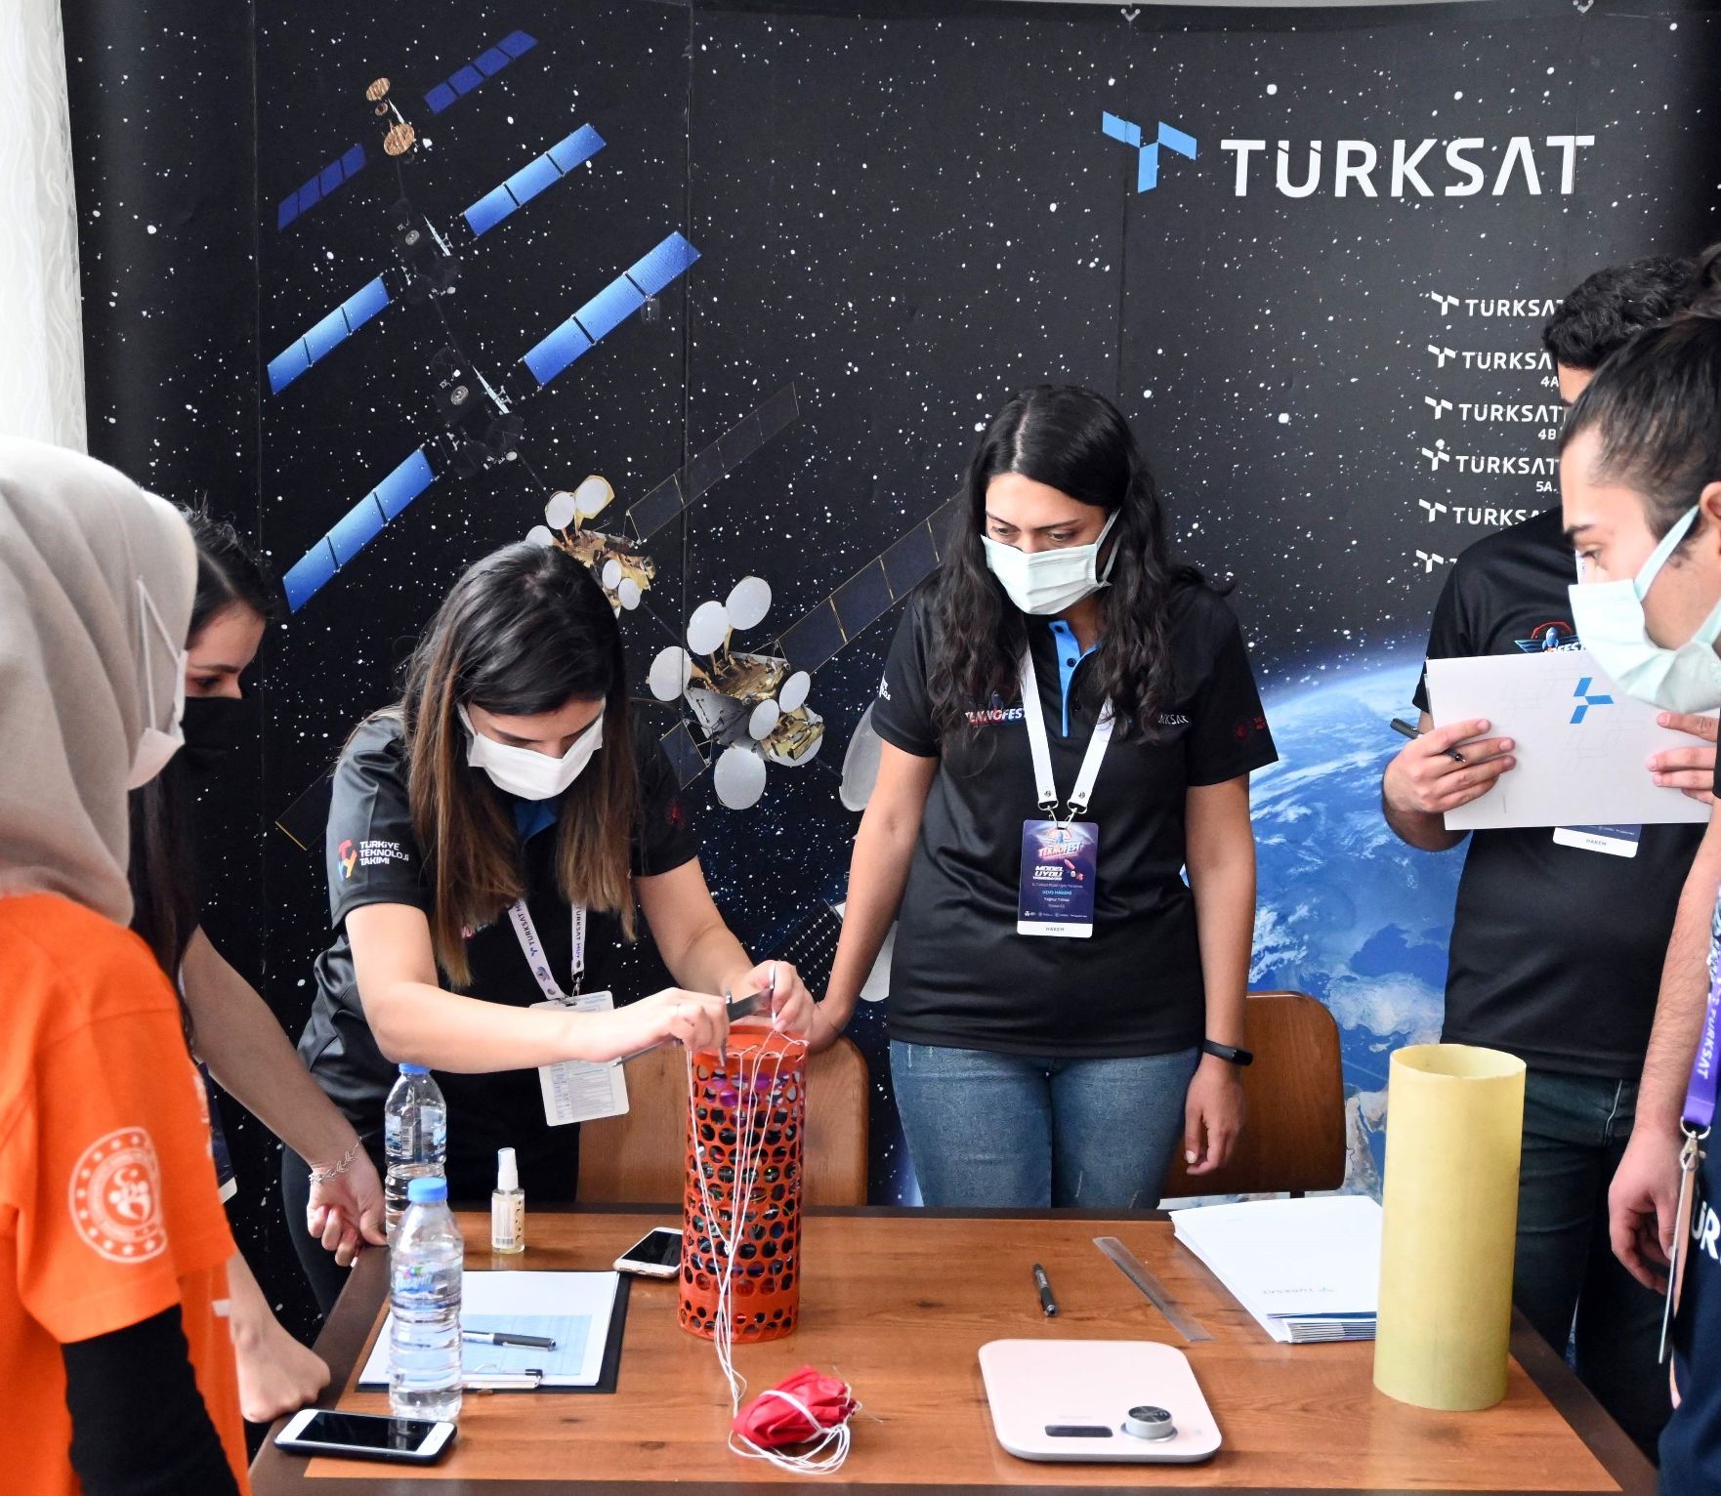
Süreç Gözden Geçirme
<Hazırlayan Kişinin İsmi>

Slide 15
Entegrasyon, Test ve Risk Değerlendirmesi
Entegrasyonu tamamlanan model uydunun test planı detaylı bir şekilde sunulmalıdır.
Yeterlilik İnceleme (QR) sürecinden önce gerçeklenecek sistem seviyesi testleri ayrıntılı bir şekilde belirtilmelidir. (Entegrasyonu tamamlanmış model uyduya uygulanacak sistem seviyesi testleri)
Entegrasyon ve test sürecindeki riskler ile risk önlemleri belirtilmelidir.

Slide 16
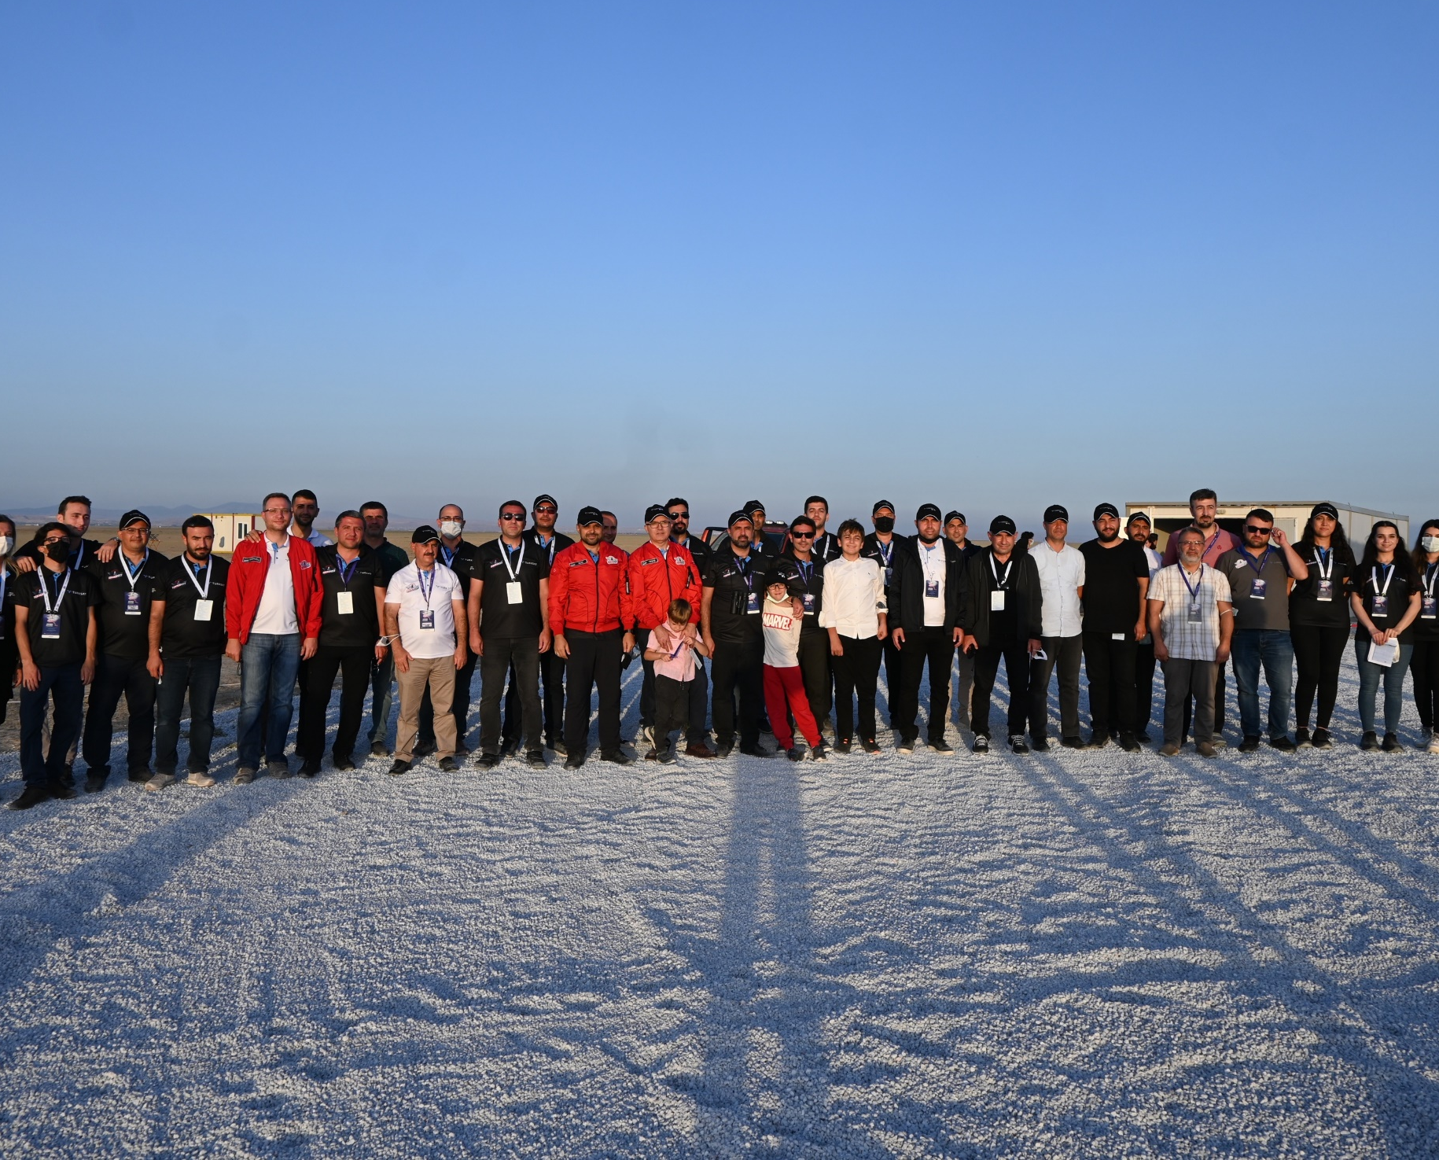
Sonuçlar
<Hazırlayan Kişinin İsmi>

Slide 17
Sonuçlar
Rapor özetini ve sonuçlarını içermelidir.
NOT: Genel olarak;
Tamamlanan & tamamlanmayan işler,
QR süreci öncesi yapılacak çalışmalar & hazırlıklar ve entegrasyonu tamamlanmış model uydu için oluşturulacak test sistemleri / ortamları,
Belirtilmelidir.

Slide 18
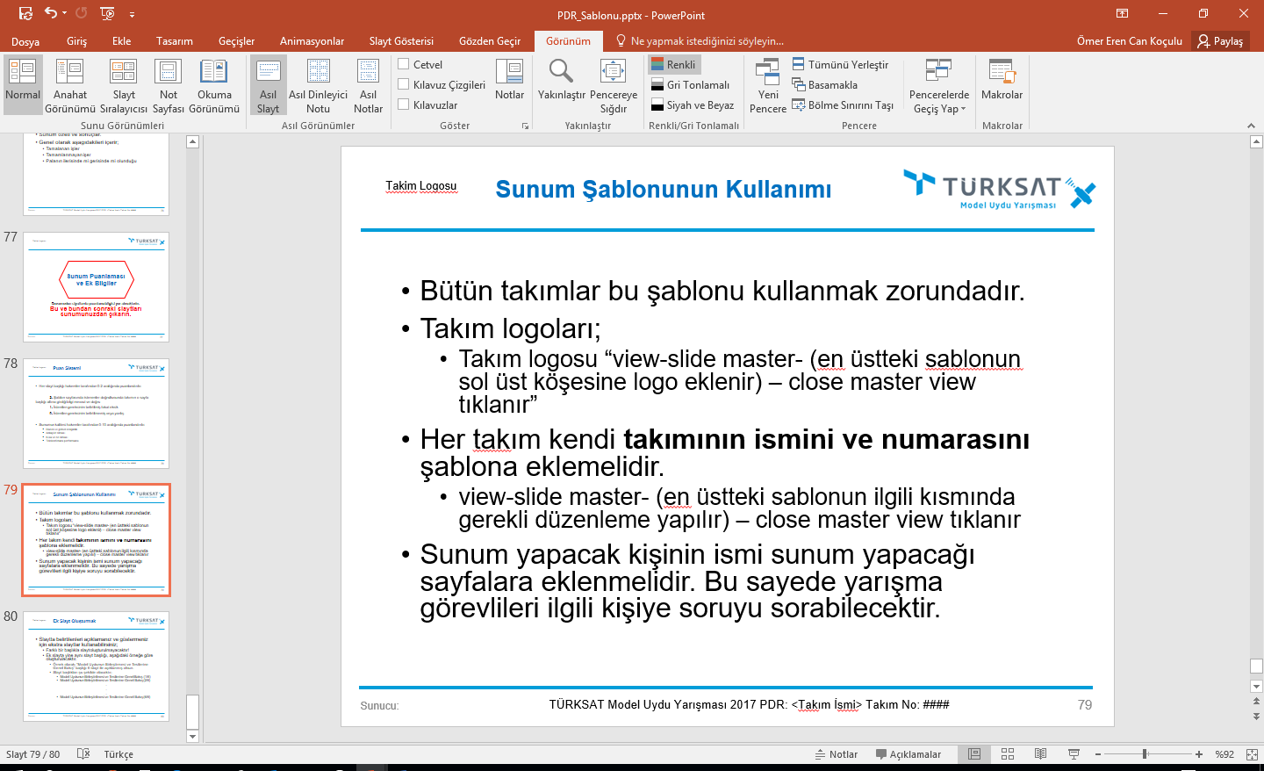
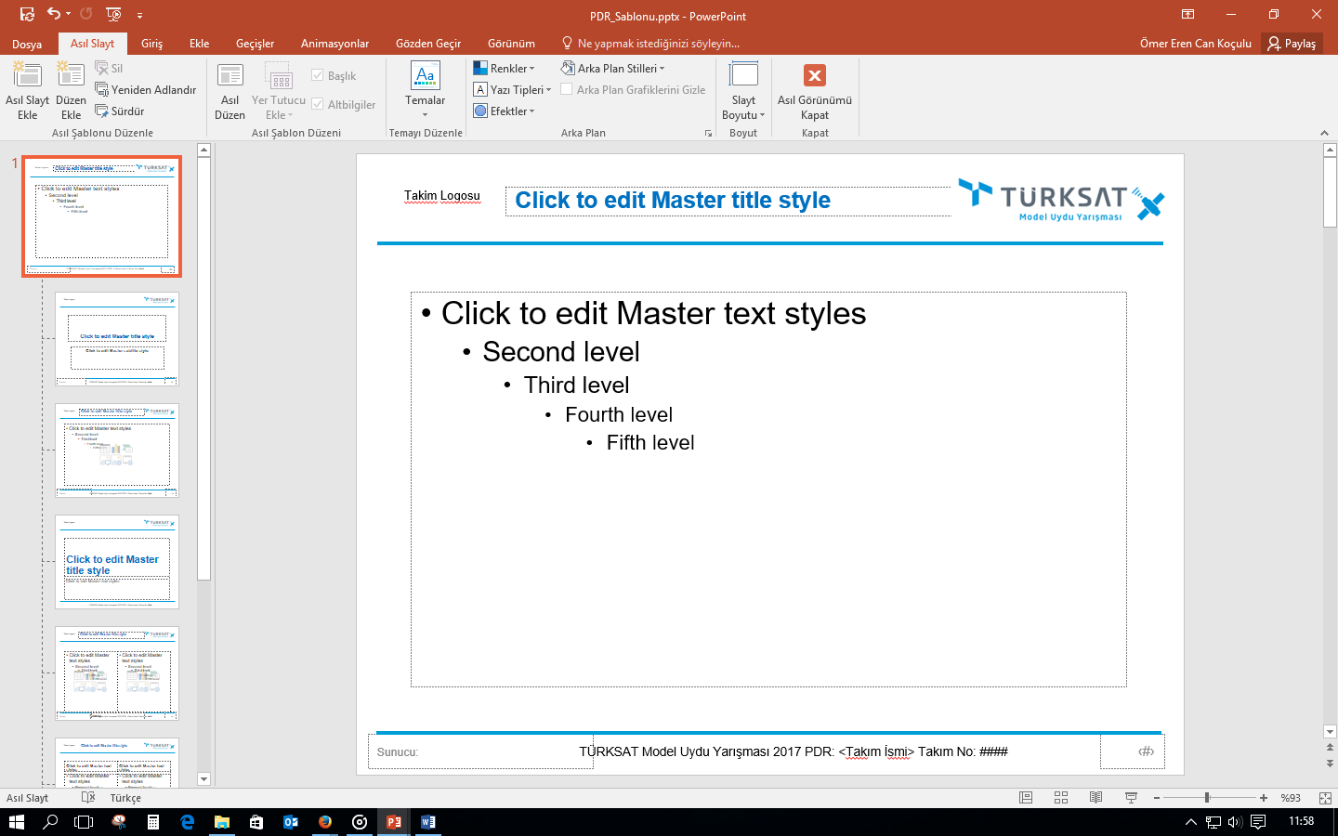
Şablonun Kullanımı
Bütün takımlar bu şablonu kullanmak zorundadır.
Takım logoları;
Takım logosu “görünüm(view)-asıl slayt (slide master)- (en üstteki sablonun sol üst köşesine logo eklenir) – close master view tıklanır”.
Her takım kendi takımının ismini ve numarasını şablona eklemelidir.
Görünüm(view)-asıl slayt(slide master)- (en üstteki sablonun ilgili kısmında gerekli düzenleme yapılır) – close master view tıklanır.
1
2
3
4
5
ÖNEMLİ: KRİTİK TASARIM GÖZDEN GEÇİRME RAPORU (CRITICAL DESIGN REVIEW) MAKSİMUM 40 SAYFA OLMALIDIR. SAYFA SAYISININ AŞILMASI DURUMUNDA PUAN KESİNTİSİ YAPILACAKTIR.

Slide 19
Ek Slayt Oluşturmak
Slaytta belirtilenleri açıklamanız ve göstermeniz için ekstra slaytlar kullanabilirsiniz;
Farklı bir başlıkla slayt oluşturulmayacaktır!
Ek slayta yine aynı slayt başlığı, aşağıdaki örneğe göre oluşturulacaktır.
Örnek olarak; “Model Uydunun Birleştirmesi ve Testlerine Genel Bakış” başlığı 6 slayt ile açıklanmış olsun.
Slayt başlıkları şu şekilde olacaktır;
Model Uydunun Birleştirilmesi ve Testlerine Genel Bakış (1/6)
Model Uydunun Birleştirilmesi ve Testlerine Genel Bakış (2/6)
.
.
.
Model Uydunun Birleştirilmesi ve Testlerine Genel Bakış (6/6)

